Slide 1

Python - UPEM
python python python

Slide 2


Présentations
Alexis Perrier
Data Scientist
20+ ans de software
Connect:
alexis.perrier@gmail.com
twitter: @alexip
www.linkedin.com/in/alexisperrier

Slide 3
But des 2 semaines
Parler le python pour jongler avec les données
Manipuler des données avec python

Slide 4
Programme des 2 semaines
J3
Pandas
File formats
Dataframes : subset, concat, merge, groupby, apply
J4
API & web
Twitter API
htpp requests
wget
J5
Projet: corpus twitter
J6
NLP / TAL avec NLTK
J7
Visualization
Web scraping avec Beautiful Soup
Git
J1
Python
Installation
Notebook jupyter et editeur
Variables et print
Import
Listes
String et concatenation
J2
List comprehension
Fonctions et arguments
Dict
I/O fichiers
System: parcourir un répertoire

Slide 5
Les datasets
Les arbres de paris (csv)
Les news de la BBC (texte)
Des corpus twitter (json)
Assemblé nationale, les deputés (csv)
Fête de la musique 2018 (Json)
Directives européennes (xml)

Slide 6

Python, python, python, pourquoi python ?
Beaucoup d’applications: web, data science, scientific, …
Créé en 1991 par Guido von Rossum! 30 ans déjà!
130.000 packages et librairies
Duck typing, pas de compilation, pas de ; ou de {}
Indentation => le code est lisible
Performances
Mais il y a des surprises, des incoherences, des idioms, …
Python 2.7 ou python 3.6

Slide 7
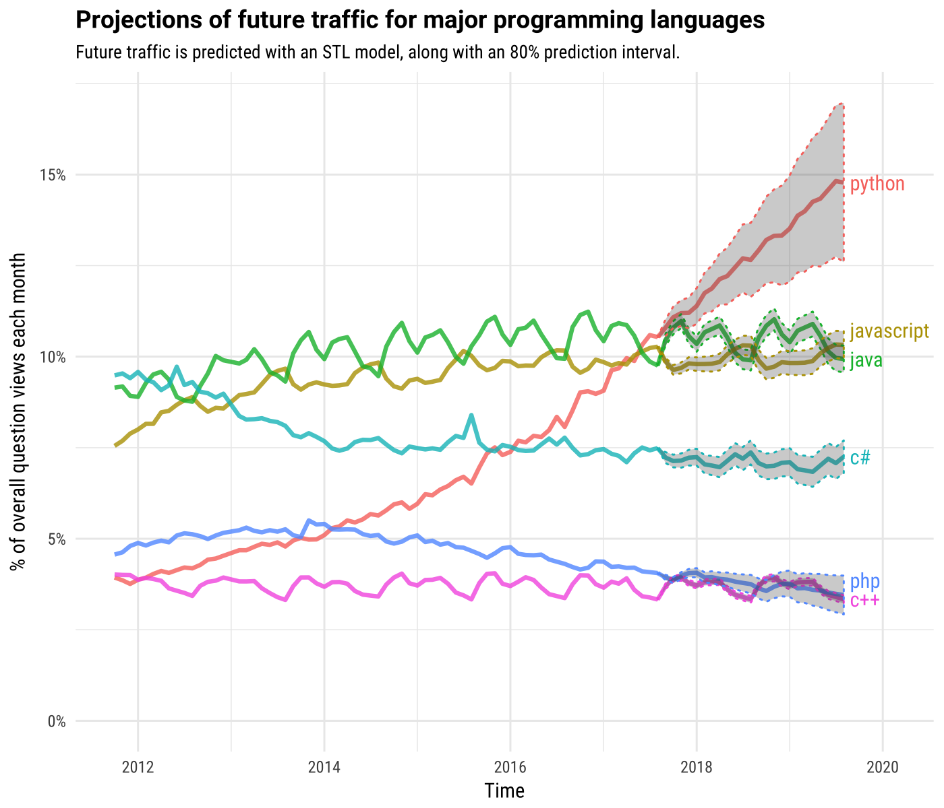
Python, la croissance
https://stackoverflow.blog/2017/09/06/incredible-growth-python/

Slide 8
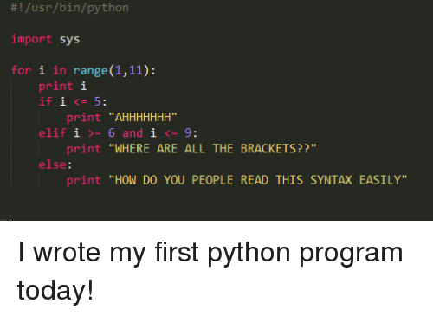

Slide 9

Jupyter - iPython
http://jupyter.org/
Executer du code dans le navigateur
Multilingue
Local ou cloud
$ Jupyter notebook
AWS Sagemaker, Google datalab, Kaggle kernels
A base de cellules
Documentation: markdown et latex
languages: python et R mais aussi julia, scala, …
shell terminal
Calcul et visualisation
Partage et reproductabilité
Seul soucis: le code est séquentiel et le séquencement des operations prete a confusion
Notes:
En local, lancer un notebook Jupyter
Illustrer creer un notebook, en python, en R,
Nouveau terminal
Cellule mardown, python
Simple example
Jupyter hub Dispo sur EMR?? Service Hadoop managé aws

Slide 10
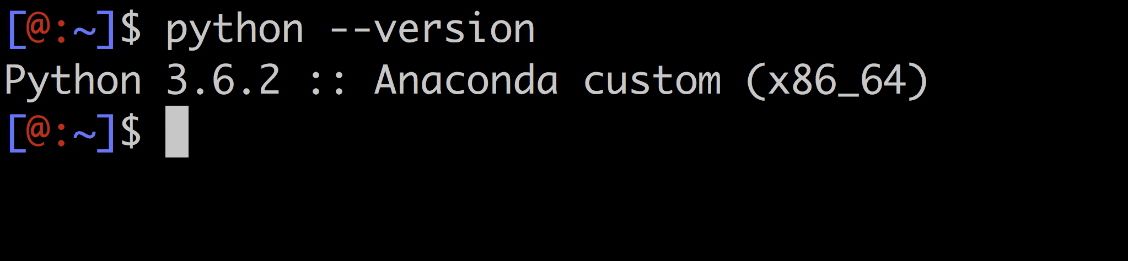
Avez-vous python ?
Dans un terminal :
python --version

Slide 11
Installer Anaconda
Distribution Anaconda
Jupyter notebooks et ipython
Dataframe : pandas, dask
Dataviz : matplotlib, plot.ly, bokeh
Texte : Gensim, NLTK, Spacy.io
Statistiques : numpy, scipy, statsmodel,
Package manager conda
conda install jupyter
Ou utiliser pip
pip install jupyter

Slide 12
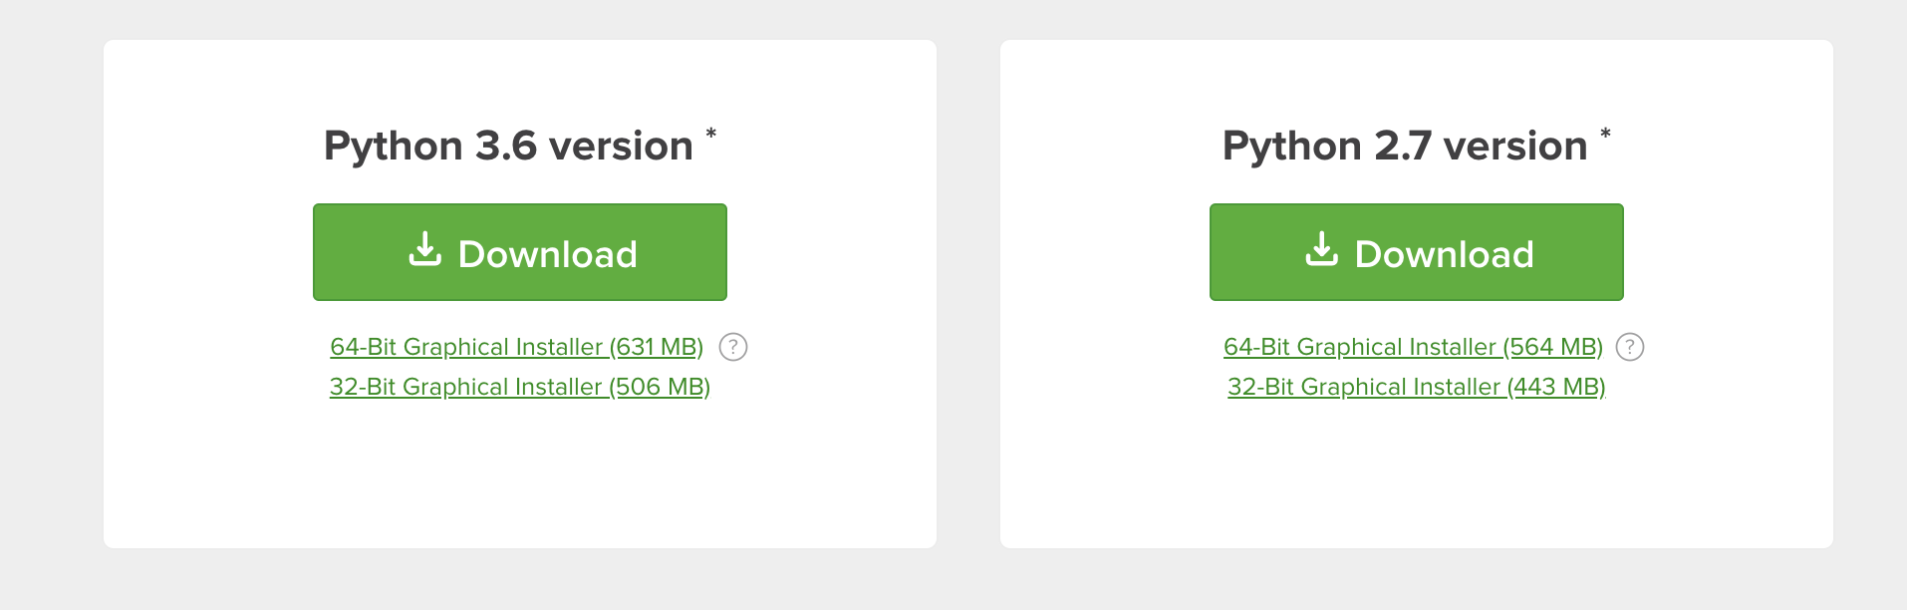
Install Anaconda
https://www.anaconda.com/download/
Pour windows, linux ou macosx

Slide 13

Verifier l’installation
python --version
ipython –version
jupyter notebook

Slide 14
Demo jupyter notebooks

Slide 15
Demo python - notebook jupyter
les arbres de Paris
https://opendata.paris.fr/explore/dataset/les-arbres/
Dans mon terminal :
Jupyter notebook

Slide 16



2 éditeurs fortement conseillés
Les bons outils font les bons ouvriers
https://atom.io/
https://www.sublimetext.com/

Slide 17




Lire des fichiers csv
Bon outils
A eviter
Pas stable au niveau des séparateurs et des ""

Slide 18
Bases de python

Slide 19


Slide 20
Variables
Déclarer une variable
a = "Hello"
auteur = "Jacques Dutronc"
x = 12.12344
faux = False; vrai = True
Type de la variable
type(a)
String: "Bonjour", "Это приятно", "تشرق الشمس"
Float: 1.2, 3.14
Int: 1,2,3,4, -1, -2
Boolean: True, False

Slide 21
Comment nommer ses variables
Bien:
nom_auteur = "V. Hugo"
nom_auteur_ = "V. Hugo"
nom_auteur_01 = "V. Hugo"
Explicite
En minuscule
Mots séparés par un "_"
pas bien:
NomAuteur = "V. Hugo"
1nom_auteur = "V. Hugo"
atr = "V. Hugo"
a:01 = "V. Hugo"

Slide 22


Slide 23
Printing
print("Hello world")
prof = "Bilel"
print("Bonjour {}".format(prof))
Interpolation de strings
temp = 12
nom = "Bilel"
print("Bonjour {}, il fait {} degrés".format(nom, temp))

Slide 24
A vous
Print("Hello world")
Passer un nom en tant que variable pour afficher bonjour + le nom
Afficher un texte avec 2 variables de types différents
Par ex: Ce matin, j'ai mangé des {} et bu un {}

Slide 25
Boolean et logique conditionnelle
age_alexis = 38
age_billel = 38
age_alexis == age_billel
Qu'est ce que vous obtenez pour chaque cas ?
age_alexis = 38
age_billel = "38"
age_alexis == age_billel
age_alexis = 38
age_billel = "38"
age_alexis == int(age_billel)

Slide 26
Boolean et logique conditionnelle
if (age_alexis == age_billel):
print("c'est pas vrai")
elif(age_alexis < age_billel):
print("ça m'étonnerait!")
else:
print("Ok mais ça me rajeunit pas tout ça")
=> Il n'y a pas de case ou switch en python
Question banco: que se passe t il si on compare un int a un str?

Slide 27

Boolean et logique conditionnelle
if (age_alexis == age_billel):
print("c'est pas vrai")
elif(age_alexis < age_billel):
print("ça m'étonnerait!")
else:
print("Ok mais ça me rajeunit pas tout ça")
Que se passe t il si on compare un int a un str?

Slide 28
A vous
Etant donné 2 variables, un float et un string, écrire une série de conditions :
qui testent leurs égalités (==) et inégalités (<)
qui affiche un message dans les differents cas
Par exemple,
meteo, prevision de pluie ou de soleil et prevision de temperature

Slide 29
Interlude

Slide 30


Slide 31
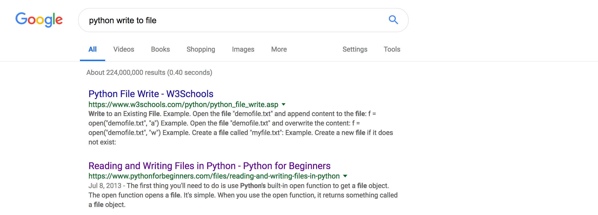

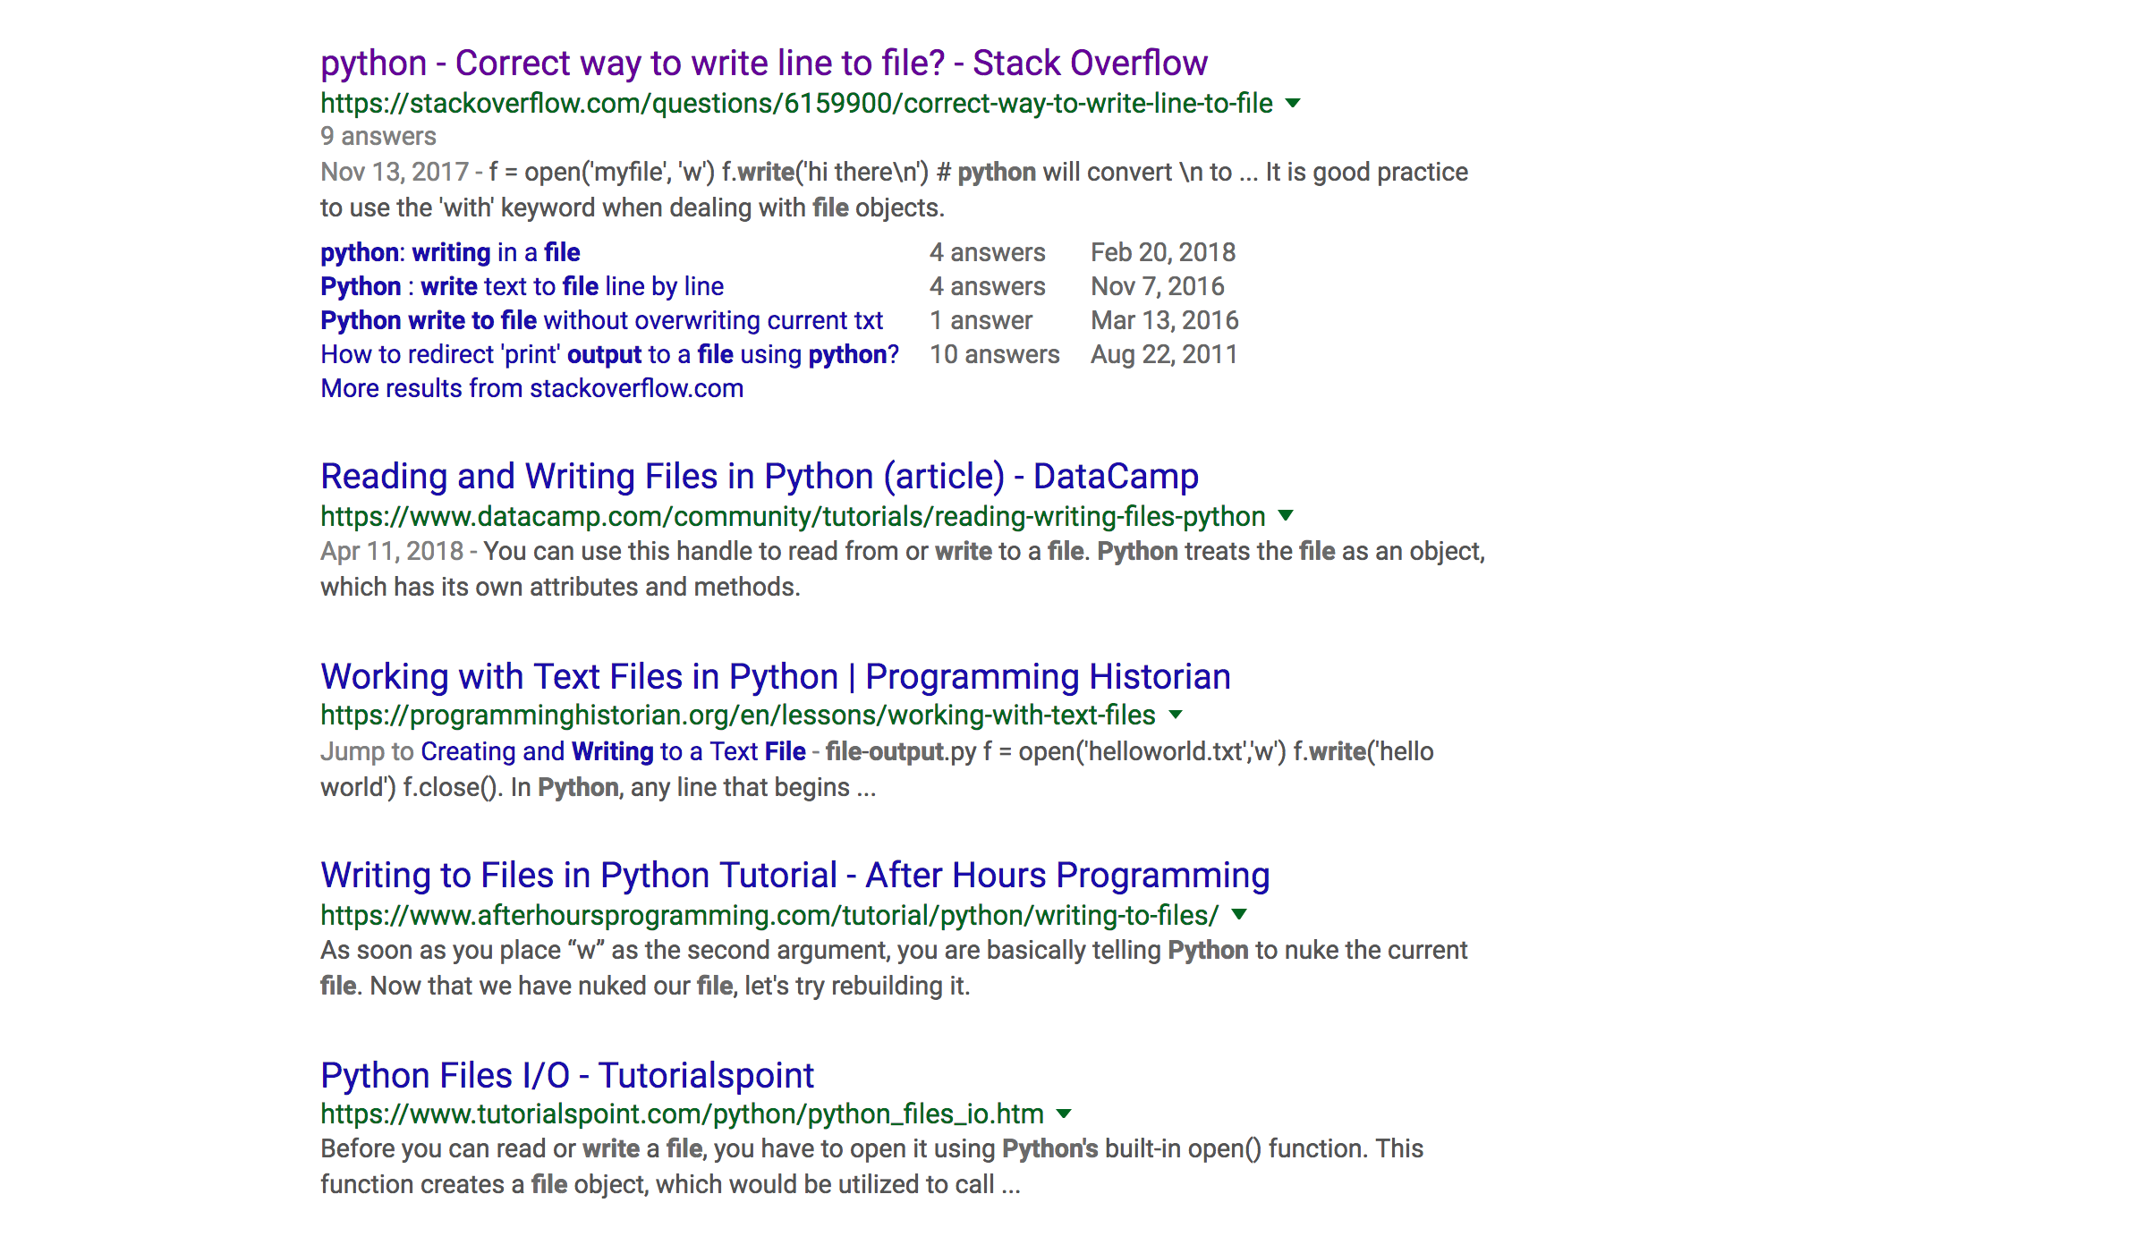
Stackoverflow: the real reason why google was invented!

Slide 32
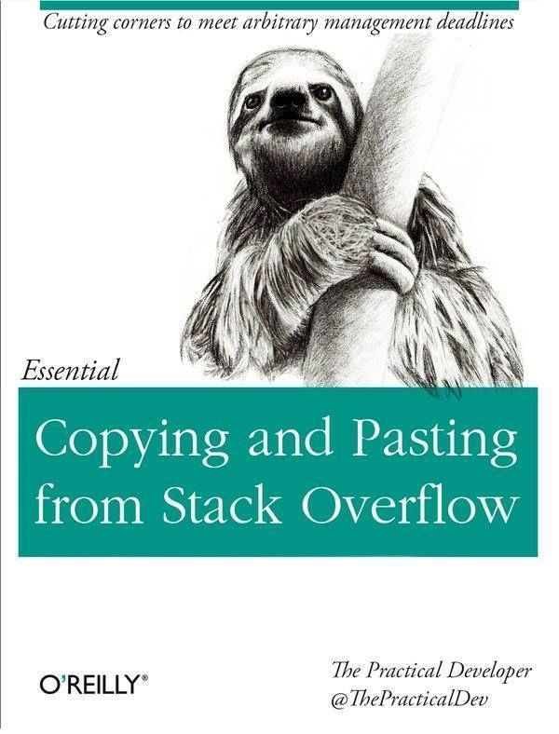


Slide 33


Slide 34
Listes et for loop
equipe = ['Amelie','Jean', 'Bruno', 'John', 'Nathalie']
type(equipe)
Compter
Combien d'éléments: len(equipe)
Afficher
print(equipe)
for prenom in equipe :
print(prenom)
print(len(prenom))
prenom est la variable dans la boucle
=> Afficher prenom apres la boucle

Slide 35
Listes: indexation et slicing
equipe = ['Amelie','Jean', 'Bruno', 'John', 'Nathalie']
Premier element:
print(equipe[?])
L'indexation de la liste démarre à ????
Super important!
Plusieurs elements avec un range:
print(equipe[1:3])
Que font les lignes suivantes ?
print(equipe[:3])
print(equipe[:])
print(equipe[4:])
print(equipe[5])
print(equipe[-1])
print(equipe[-2:])

Slide 36
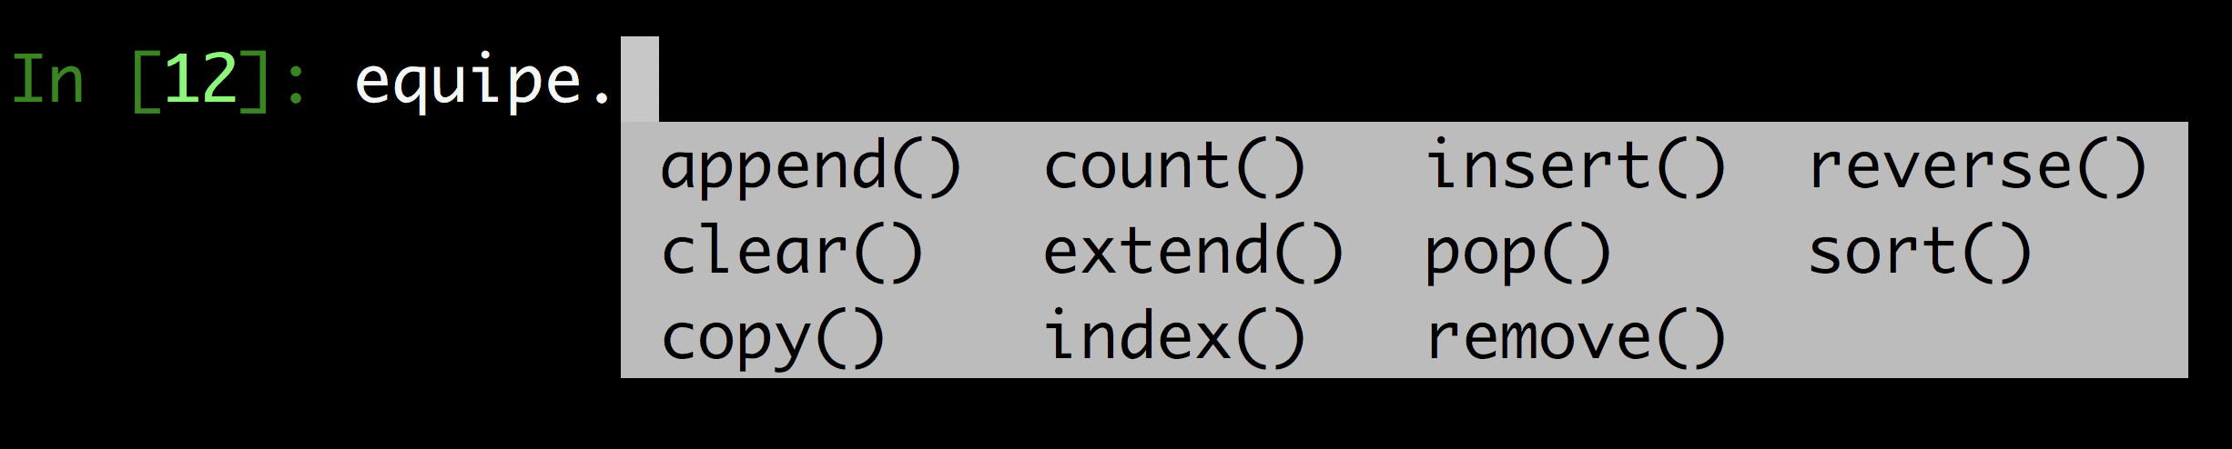
Listes: les fonctions
equipe = ['Amelie','Jean', 'Bruno', 'John', 'Nathalie']
Functions applicable a une liste
len(equipe)
sorted(equipe)

Slide 37
A vous
equipe = ['Amelie','Jean', 'Bruno', 'John', 'Nathalie']
Tester les fonctions suivantes:
equipe.sort()
equipe.count()
equipe.reverse()
equipe.index()
Pour voir la doc d'une fonction, ajouter ?
?len
?equipe.count()
Quelle différence entre
equipe.sort()
sorted(equipe)
Super utile!
2 façons de vider une liste ?
pour que equipe devienne une liste vide []
Comment tester qu'une liste soit vide?

Slide 38
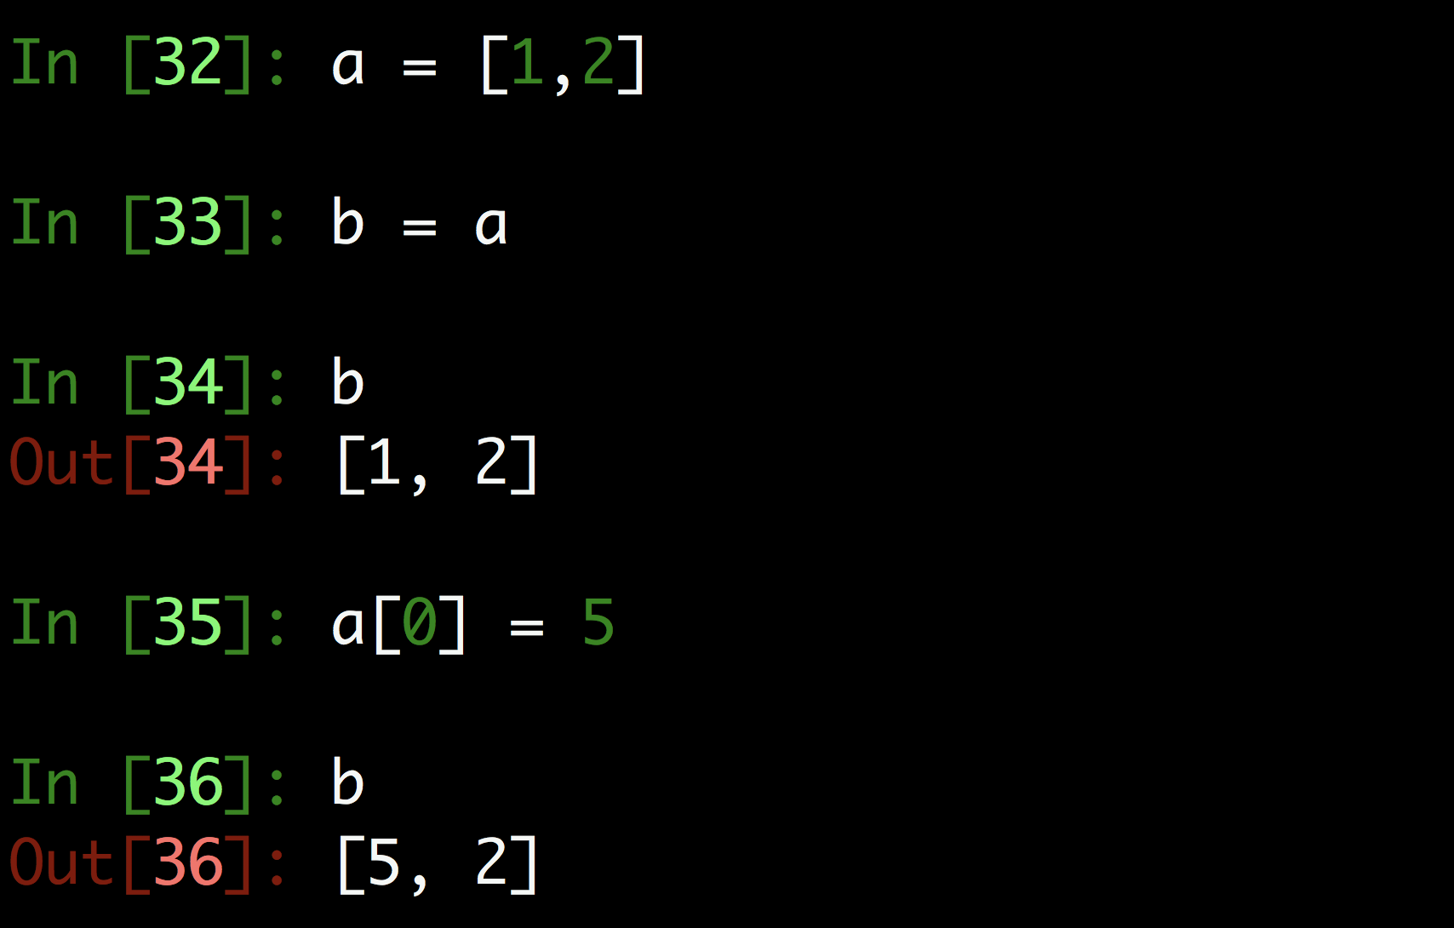

Immutable types vs mutable type
Numbers, strings, tuples, frozensets, booleans, None, are immutable
Lists, dictionaries, sets, bytearrays, are mutable

Slide 39
Pattern: transformer une liste
Une liste
Transformer les éléments de la liste et les mettre dans une autre liste
Compter la longueur des mots, supprimer la ponctuation
Mettre tous les mots en minuscule, capitaliser
Compter, mesurer, …
my_list = ['a','b','c','d', …]
new_list = []
for elt in my_list:
resultat = fonction(elt)
new_list.append(resultat)
print(new_list)

Slide 40
A vous
legumes = ['tomate','salsifi', 'courgette', 'concombre', 'haricot vert', 'brocoli', 'oignon', 'petit pois']
A partir de la liste legumes, construire une autre liste qui pour chaque légume
Compte le nombre de lettre
Remplace la lettre 'e' par la lettre 'u'
Mets en majuscule la premiere lettre
Supprime les legumes commencant par 'c' de la liste initiale
Comment compter toutes les voyelles en utilisant 2 boucles imbriquées ?

Slide 41
Concatenation: + pour liste et string
Ajouter 2 listes:
jeune = ['trap', 'rap']
vieux = ['disco', 'punk', 'ska', 'jazz', 'funk', 'rap', 'hip-hop', 'rock', 'soul']
musique = jeune + vieux
Ajouter un element a une string avec append
Ajouter plusieurs listes pour former une nouvelle liste avec +

Slide 42
Concatenation: + pour liste et string
Ajouter 2 strings:
premier = 'il fait beau'
second = 'et chaud'
print(premier + second)
print(premier + ' ' + second)
Probleme au niveau de la jonction des 2 strings!
Il fait beauet chaud
'<separator>'.join(list) ou separator = ',' '.' ', ' '-', ….
legumes = ['tomates','salsifis', 'courgettes', 'concombres', 'haricots vert', 'brocolis', 'oignons']
Comment faire pour afficher:
J'aime les tomates, salsifis, courgettes, ..., brocolis, petits pois
Avec join:
print("J'aime les {}".format(', '.join(legumes)))

Slide 43
Split: pour tokenizer
texte = "Mesdames, messieurs. Voie C. Attention au passage d'un train, éloignez vous de la bordure du quai s'il vous plaît."
Combien de mots ?
Utiliser texte.split(' ')
Mais comment enlever la ponctuation ?
Utiliser le module string et la fonction punctuation
import string
string.punctuation

Slide 44
Wrap up

Slide 45
Resources
Think python
Python the hard way
www.python-course.eu
Datacamp

Slide 46
J2

Slide 47
Python: import this
Beautiful is better than ugly.
Explicit is better than implicit.
Simple is better than complex.
Complex is better than complicated.
Flat is better than nested.
Sparse is better than dense.
Readability counts.
Special cases aren't special enough to break the rules.
Although practicality beats purity.
Errors should never pass silently.
Unless explicitly silenced.
In the face of ambiguity, refuse the temptation to guess.
There should be one-- and preferably only one --obvious way to do it.
Although that way may not be obvious at first unless you're Dutch.
Now is better than never.
Although never is often better than *right* now.
If the implementation is hard to explain, it's a bad idea.
If the implementation is easy to explain, it may be a good idea.
Namespaces are one honking great idea -- let's do more of those!

Slide 48
Recap d'hier

Slide 49
Fonctions
def ma_fonction(des_parametres):
<des choses se passent>
return <un resultat>
Operations répetitive et fréquente
Rendre le code plus lisible
Réutiliser une opération dans plusieurs scripts
Exemples
Traitement des donnees
Ouverture de fichiers avec verification
Transformations …
Calculs et mesures
….

Slide 50
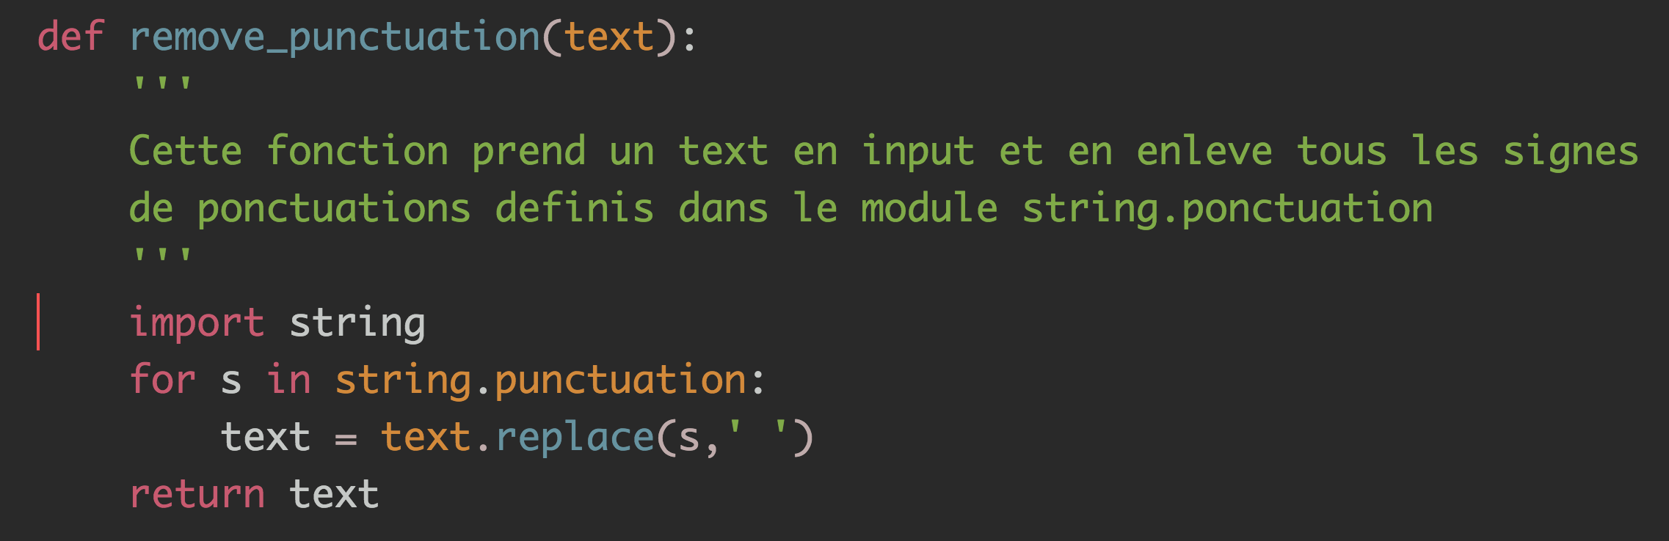
Fonctions exemples

Slide 51
Fonction
Paramètre(s)
Nom de la fonction
Commentaires
Corps de la fonction
Return

Slide 52
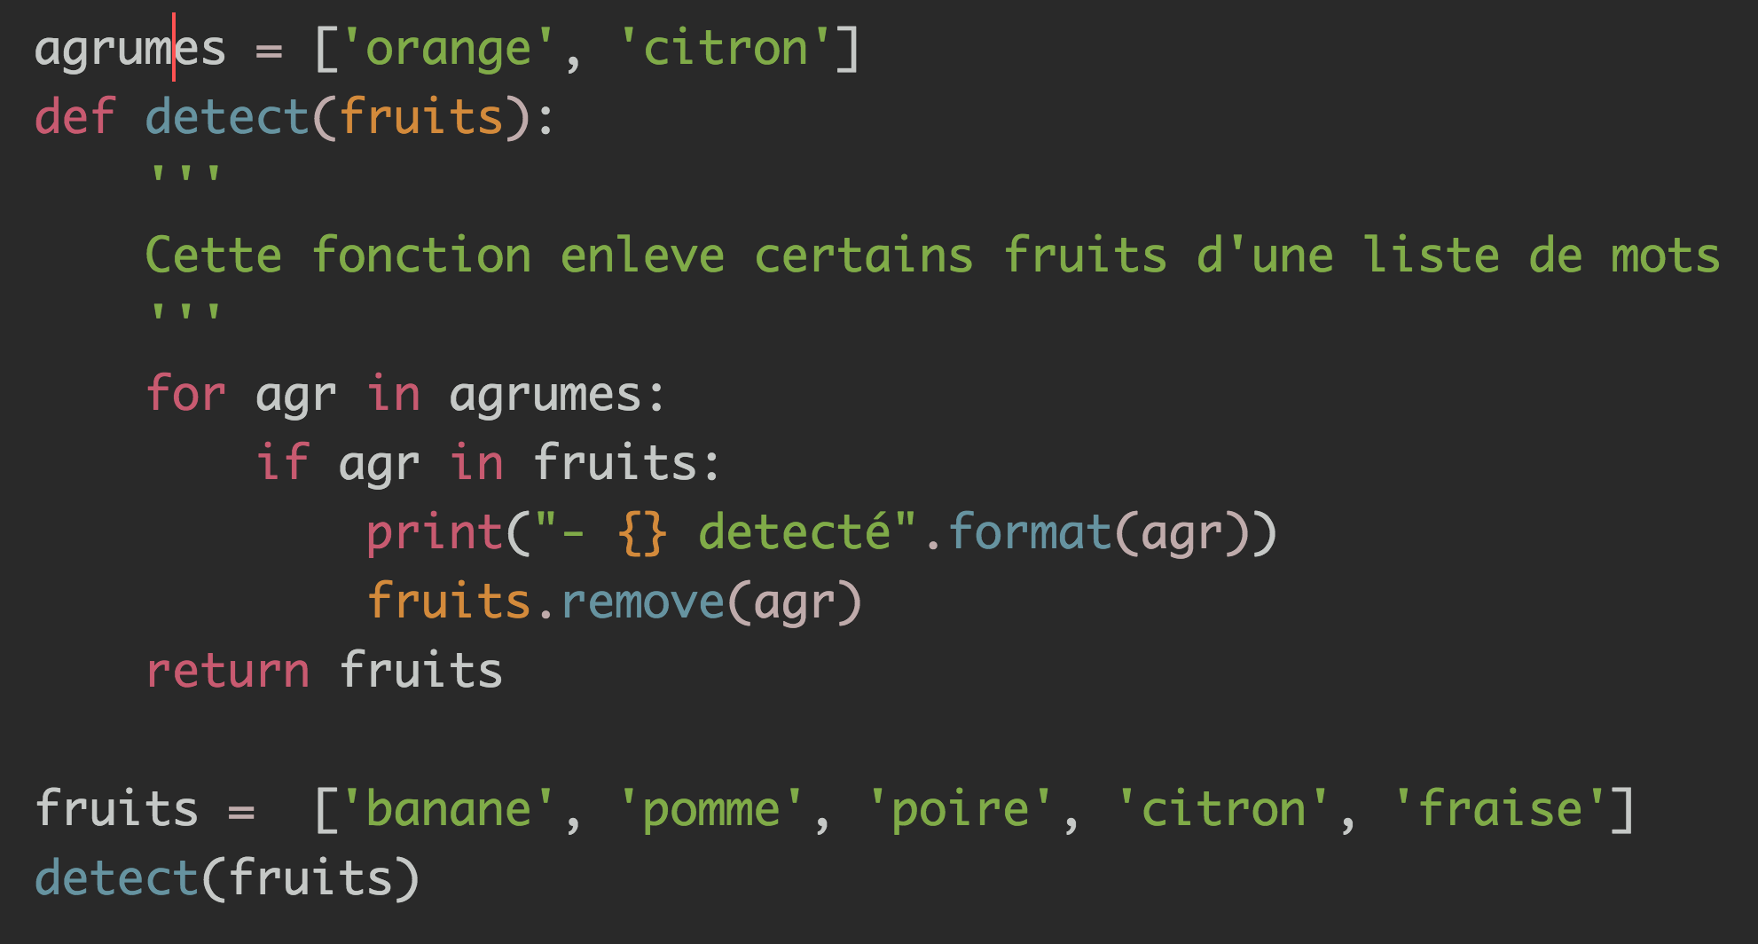
Portee des variables

Slide 53
A vous
Ecrire une fonction qui prends une string en entree et qui retourne la liste de tous les mots unique.
Utiliser split
Utiliser set
Ecrire une fonction qui prends une string en entree et un nombre et qui en enleve tous les mots plus court que ce nombre.
Utiliser split
Utiliser set

Slide 54

Le probleme avec les loops
Les loops imbriqués prennent du temps
for k in <une grande liste avec des milliers de trucs>:
for i in <autre grande liste>:
< une operation qui prend du temps >

Slide 55
List comprehensions
On remplace
nouvelle_liste = []
for elt in une_liste:
nouvelle_liste.append(operation(elt))
Par
nouvelle_liste = [operation(elt) for elt in une_liste]

Slide 56
List comprehensions
phrase = "Une phrase avec DES Majuscules à la MauVAISE plaCe."
Opération, transformation
Liste à parcourir
tokens = [ mot.lower() for mot in phrase.split(' ') ]
tokens = []
for mot in phrase.split(' '):
tokens.append(mot.lower())

Slide 57
List comprehensions
tokens = [ m.lower() for m in phrase.split(' ') if len(m) > 3 ]
tokens = []
for mot in phrase.split(' '):
if len(mot) >3 :
tokens.append(mot.lower())
Condition sur l'élément

Slide 58
A vous
Une liste de mots à enlever (ex: ['banane', 'orange'])
Un text (ex: "pour faire une bonne salade de fruits, il faut des bananes, des oranges et des kiwis")
En une seule ligne afficher le text sans les mots à enlever
En une seule ligne capitaliser tous les mots du text

Slide 59
Dictionnaires
Listes:
Ordonnées : sorted(liste)
Non unique [1, 'a','a']
Types mixes [1,2,'a']
Indexées liste[0:2]
for elt in liste:
Dictionnaires (aka hash):
'cle': valeur
Non ordonnées
Unicité des clefs: dico.keys()
Types mixes: dico.values()
Non indexées dico[0] => error
for key, value in dico.items():
dico ={
'prenom': 'Léonard',
'age': 14,
'musique': ['funk', 'punk', 'skunk'],
'is_cool': True,
'notes': {<un autre dictionnaire>}
}

Slide 60
Dictionnaires
city_population = {"New York City":8550405, "Los Angeles":3971883, "Vancouver":631486, "Boston":667137}
city_population['Boston']
667137
Ajouter une ville
city_population['Paris'] = 2244000
Clef existe ?
if "Marseille" in city_population: print("oh yeah!")
Ou pas
if "Marseille" not in city_population: print("Peuchère!")
Clef inexistante
city_population['Marne la Vallee']
KeyError: 'Marne la Vallee'

Slide 61
Dictionnaires
city_population = {"New York City":8550405, "Los Angeles":3971883, "Vancouver":631486, "Boston":667137}
Itération:
for ville, pop in city_population.items(): print("La ville de {} a un population de {:.2f}M".format(ville, pop/1000000))
Merging 2 dictionnaires avec update:
villes_fr = {'Paris': 2444786, 'Marne la Vallée': 311876}
city_population.update(villes_fr)
city_population['Marne la Vallée']
311876

Slide 62
A vous
Prenez un texte assez long (article en ligne par exemple)
Creez un dictionnaire qui compte l'occurrence de chaque lettre
Comptez les minuscules comme les majuscules 'A' et 'a' compte comme 1 pour la lettre 'a'
Quels sont les 5 premieres lettres, les 5 dernieres
Rajoutez le decompte des signes de ponctuation
Y'a t il des caracteres qui ne sont pas comptabilisé ?
Note: Utilisez le module string pour l'alphabet et la liste des signes de ponctuation
Simplifiez votre code en utilisant les list comprehension pour creer un dictionnaire
Google: python list comprehension to create dictionary

Slide 63
File formats
Csv, json, excel, text

Slide 64
I/O: lire ecrire des fichiers
Ecrire dans un fichier => Stackoverflow
with open('somefile.txt', 'a') as the_file: the_file.write('Hello\n')
Notez le 'a' pour append
Lire le contenu d'un fichier => Stackoverflow
with open('filename') as f: lines = f.readlines()or with stripping the newline character:
lines = [line.rstrip('\n') for line in open('filename')]Notez le 'a' pour append

Slide 65
I/O: ecrire dans un fichiers
Ligne par ligne
with open('filename') as f: lines = f.readlines()or with stripping the newline character:
lines = [line.rstrip('\n') for line in open('filename')]Notez le 'a' pour append
Tous le contenu
from pathlib import Path contents = Path(file_path).read_text()
lines = [line.rstrip('\n') for line in open('filename')]

Slide 66
Tester existence d'un fichier
Tester si un fichier existe:
import os
file_path = '/Users/alexis/…/fichier.csv'
if os.path.isfile(file_path):
<lire le fichier>
else
print("le fichier {} n'existe pas".format(file))

Slide 67
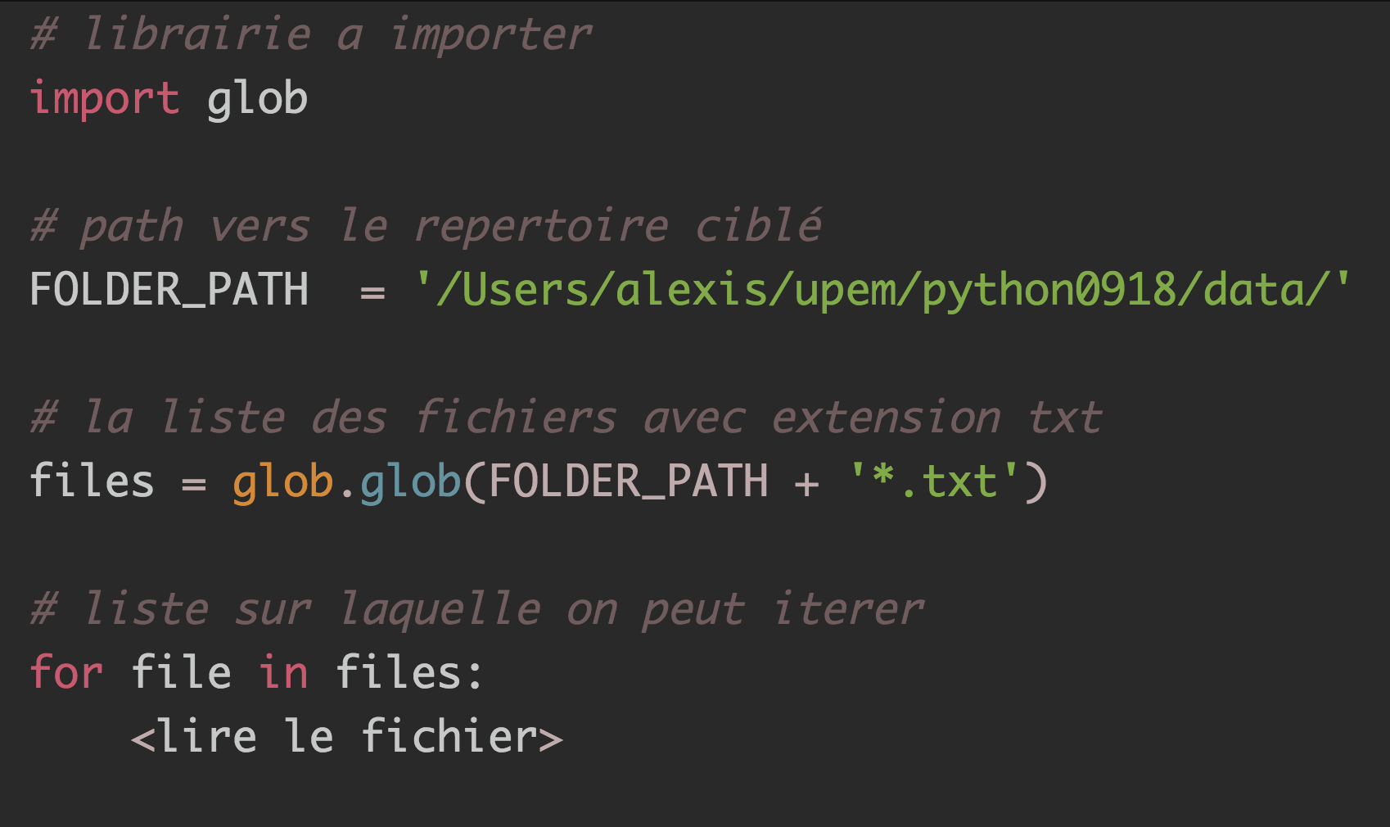
Repertoire
Plein de fichiers dans un repertoire
Comment les lire tous ?
Plein de façon: => stackoverflow
Autre façon de lister un repertoire
import os
for file in os.listdir("/mydir"):
if file.endswith(".txt"):
<lire le fichier>

Slide 68
BBC dataset: un "vrai" dataset
http://mlg.ucd.ie/datasets/bbc.html
Consists of 2225 documents from the BBC news website corresponding to stories in five topical areas from 2004-2005.
Class Labels: 5 (business, entertainment, politics, sport, tech)
>> Download raw text files at
http://mlg.ucd.ie/files/datasets/bbcsport-fulltext.zip
Telechargez le dataset
Unzippez le fichier: 5 folders
Ecrire un script qui parcourt les folders et qui lit le contenu des fichiers
Construire un dictionnaire dont les clefs seront:
Le nom du repertoire contenant le fichier
Le nom du fichier
Le text du fichier
Ecrire le resultat dans un fichier unique au format tsv:
rep \t nom_fichier \t contenu

Slide 69
Lire ecrire un json dans un dictionnaire

Slide 70
J3

Slide 71
Recap d'hier

Slide 72
Scripts python
Executer un script python en ligne de commande
python mon_super_script.py --parametre "valeur" --autre-parametre "autre valeur"
Voir exemple les-arbres.py

Slide 73
Script python: la structure globale
import …
Definition des fonctions
variables globales et constantes
Le script principale demarre avec
if __name__== '__main__':
Lire les parameters

Slide 74
Exercice du matin, mise en forme
Transormer votre script d'hier en fichier executable et le lancer en ligne de commande

Slide 75



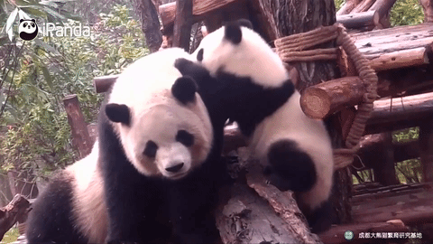
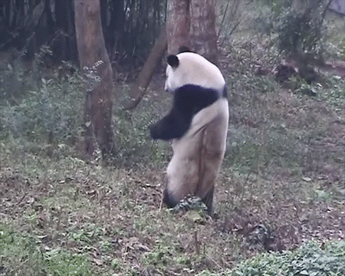

Pandas!!!!

Slide 76
Pandas
https://pandas.pydata.org/
Structure de données en dataframe: columns / rows
Lien direct avec les fichiers csv ou excel
Top pour
Créer des nouvelles colonnes / variables
Faire des subsets
Analyser les donnees
Rapide, sympatique et franchement genial!
Video intro 10mn par Wes McKinney https://vimeo.com/59324550
A few tricks to know

Slide 77

Lire un fichier csv
df = pd.read_csv(<le path du fichier>)

Slide 78
Lire un fichier csv
df = pd.read_csv(<le path du fichier>)
df.shape
df.head()
df.columns
df.describe()
df.tail()

Slide 79
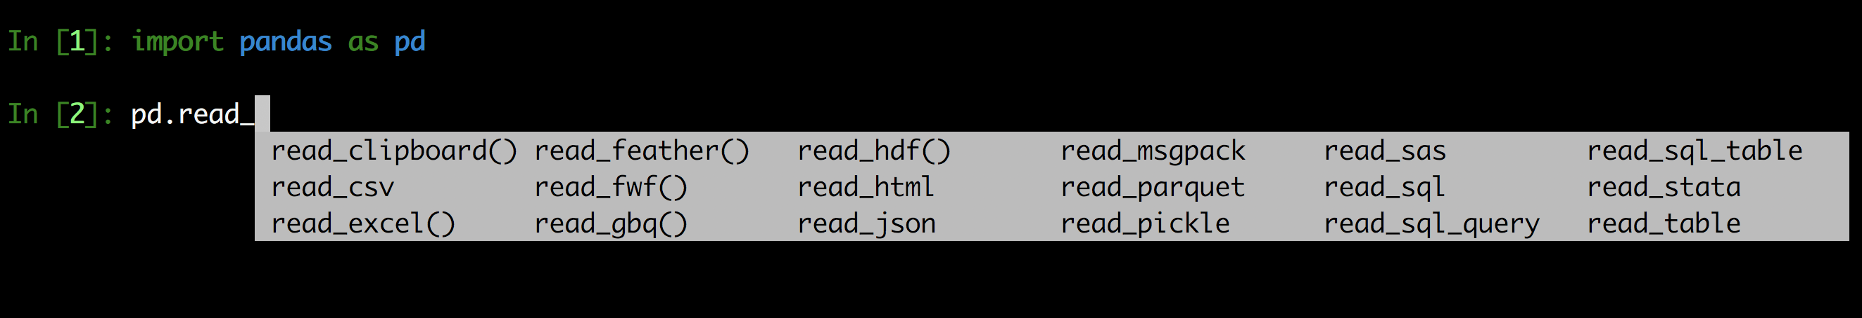
Autres formats
pd.read_csv()
pd.read_excel()
pd.read_json()
…

Slide 80
Application: les arbres de Paris
DATA_PATH = '/Users/alexis/amcp/upem/python0918/data/'
df = pd.read_csv('les-arbres.csv')
On va
Regarder ce que contient ce dataset
Renommer les colonnes
Supprimer les colonnes qui ne nous interessent pas
Eliminer les arbres plus haut que la tour effeil ou plus large que la place de de l'arc de Triomphe
Voir quels sont les arrondissement avec le plus d'arbres
Etc …

Slide 81
Dataframe subsetting
DATA_PATH = '/Users/alexis/amcp/upem/python0918/data/'
df = pd.read_csv(DATA_PATH + 'les-arbres.csv')
Taille des arbres
df.hauteur_m.describe() montre qu'on a des arbres de 818km de haut!
Combien d'arbres de plus de 100 m de haut dans le dataset ?
condition = df.hauteur_m > 100
df[condition].shape
On a 137 arbres de plus de 100 m de haut
condition est un dataframe qui a row associe une variable True / False

Slide 82
Dataframe subsetting
df = pd.read_csv(DATA_PATH + 'les-arbres.csv')
Taille des arbres
Si on regarde la circonference on a aussi des valeurs aberrantes avec un max a 250m de circonference! On veut ne garder que les arbres de moins de 100 et de circonference < 5m
cond = (df.hauteur_m < 100) & (df.circonferenceencm < 500 )
df[cond].shape => 200032 au lieu de 200332
Et maintenant on ne garde que les rows qui respecte cette condition avec
df = df[cond]
Super simple!!

Slide 83
Dataframe describe et value_counts()
df = pd.read_csv(DATA_PATH + 'les-arbres.csv')
On a vu describe() pour avoir des stats sur des colonnnes numeriques
value_counts compte les differentes valeurs d'une colonne categorielle
Par exemple df.domanialite
df.domanialite.value_counts()
df.domanialite.value_counts(dropna= False)
Et pour compter les nombre de valeur manquante par colonne avec .isnull():
df[df.arrondissement.isnull()].shape

Slide 84
Dataframe créer de nouvelles colonnes
df = pd.read_csv(DATA_PATH + 'les-arbres.csv')
On veut savoir s'il y a plus d'un certain type d'arbre sur les avenues, les boulevards, les places ou dans les rues. On va créer 4 colonnes, une par type de voie
On veut savoir s'il y a plus d'un certain type d'arbre a Paris ou en banlieue
en fonction de l'adresse créer une variable boolean dans_paris
On veut savoir s'il y a plus d'un certain type d'arbre a Paris ou en banlieue
en fonction de l'adresse créer une variable boolean dans_paris

Slide 85
Dataframe créer de nouvelles colonnes
df = pd.read_csv(DATA_PATH + 'les-arbres.csv')
Il y a plein d'arbres qui ont une hauteur de 0
Quelles est la repartition de leur circonference ?
Est-ce que une hauteur de 0 m veut en fait dire moins d'un metre ?

Slide 86
A vous: la fete de lamusique!
DATA_PATH = '/Users/alexis/amcp/upem/python0918/data/'
df = pd.read_csv('fete-de-la-musique-2018.csv')
On va
Suprimer les colonnes qui sont presque vide
Comment les detecter ?
Puis ne garder que les colonnes en francais
Enfin renommer les colonnes de facon automatique : minuscule et pas d'espace

Slide 87
Detecter les colonnes vides
DATA_PATH = '/Users/alexis/amcp/upem/python0918/data/'
df = pd.read_csv('fete-de-la-musique-2018.csv')
df.shape donne 4684, 179. soit 179 colonnes!!!
la plupart sont presques vides
Par exemple l'avant derniere: col = df.columns[-2]
isnull() to the rescue
df[df[col].isnull()].shape
donne 4684 rangées. Donc cette colonne est vide!

Slide 88
A vous: la fete de lamusique!
DATA_PATH = '/Users/alexis/amcp/upem/python0918/data/'
df = pd.read_csv('fete-de-la-musique-2018.csv')
On va ensuite
Essayer de voir si le style de musique varie entre les arrondissements

Slide 89
J4
API twitter

Slide 90
Un tweet vu par tweeter
Du json
Travail sur un echantillon de tweet en json
Les cles
Tranformer en dico

Slide 91
L'API twitter
Comment ca marche une API
Obtenir ses credentials
Les limites
Comment verifier si on abuse
Structure d'un programme d'interrogation d'une API

